Slide 1
Forslag til implentering af individuel afregning af el
Fra 1. april 2023 alternativ 1. juli 2023

Slide 2
Hovedindhold i forslag
Fra 1. april 2023 eller senest pr 1. juli 2023 åbnes der for den enkelte beboer til at kunne se og downloade sit forbrug time for time jf tilbud fra BA technologies
Fra samme dato og frem opsamles forbrugsdata for den enkelte beboer time for time således at disse data kan efterbehandles
Den aktuelle pris pr time som BBBO/afdelingen skal betale pr time til Vindstød fastlægges. Denne pris er bl.a. afhængig af den aktuelle spotpris pr time
Ved opgørelsestidspunktet (der kan være fx ved afslutningen af kvartalet eller ved årsafslutningen 30. juni 2024) beregnes forbruget på baggrund af oplysningerne i 2) og 3)

Slide 3
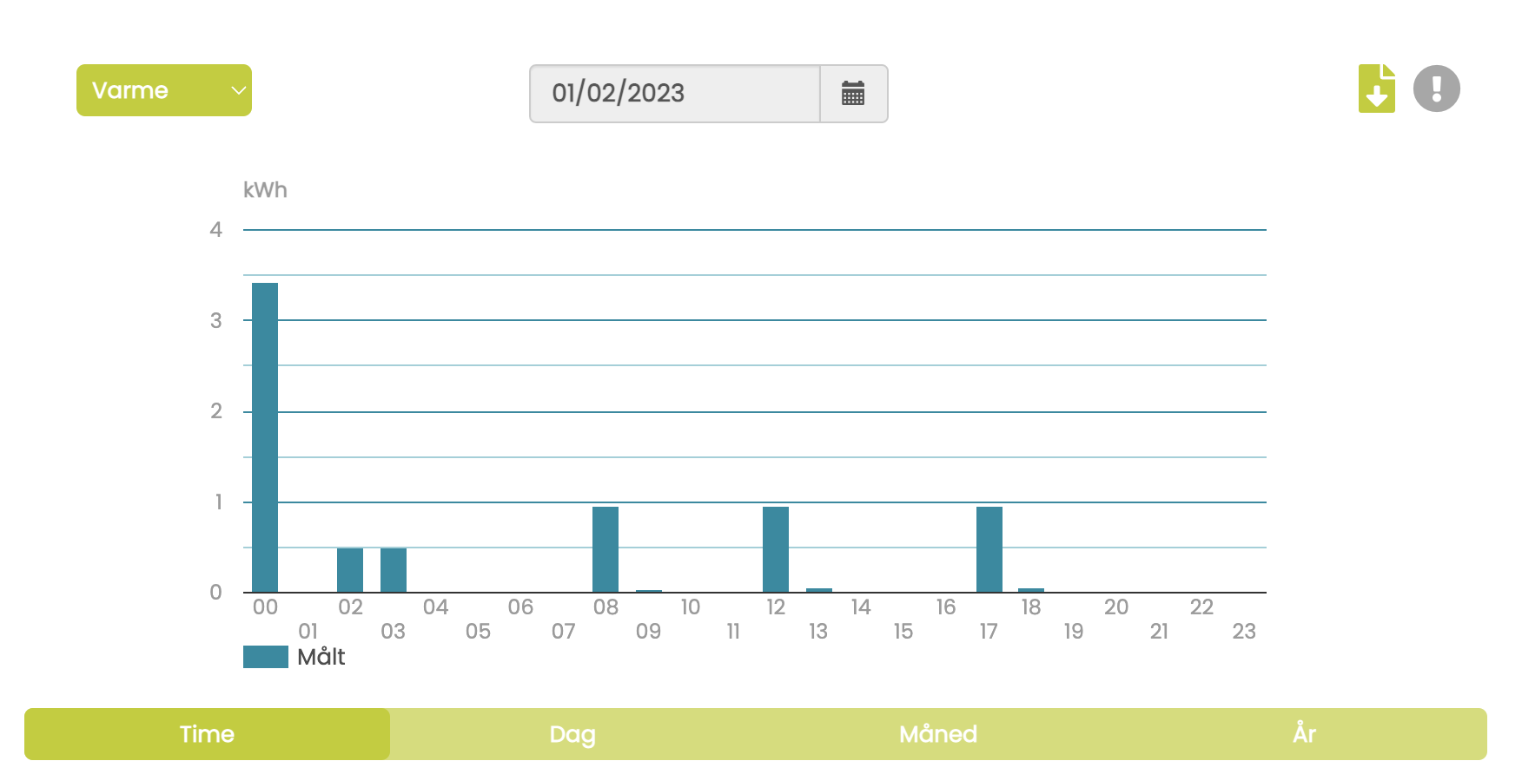
Element fra BA technologies
Forbrugsdata
Time | Forbrug pr. time | Enhed
00 | 3,431 | kWh
01 | 0 | kWh
02 | 0,5 | kWh
03 | 0,5 | kWh
04 | 0 | kWh
05 | 0 | kWh
06 | 0 | kWh
07 | 0 | kWh
08 | 0,966 | kWh
09 | 0,034 | kWh
10 | 0 | kWh
11 | 0 | kWh
12 | 0,951 | kWh
13 | 0,049 | kWh
14 | 0 | kWh
15 | 0 | kWh
16 | 0 | kWh
17 | 0,95 | kWh
18 | 0,05 | kWh
19 | 0 | kWh
20 | 0 | kWh
21 | 0 | kWh
22 | 0 | kWh
23 | 0 | kWh
BA technologies stiller adgang til præsentation af data time for time
Data er demodata gældende for varme – det kunne lige så godt have været el
Bemærk Pilen til højre som tillader den enkelte beboer at download sine data for de aktuelle udsnit – se yderst til højre
Foreløbig pris oplyst af BA technologies:
Etablering pr. afdeling (éngangsudgift)
3.995,00 eks. moms
Årlig drift:
35 kr. pr. lejemål eks. moms
1.500,00 pr. afdeling eks moms
Pris og funktionalitet er formodentlig til forhandling

Slide 4
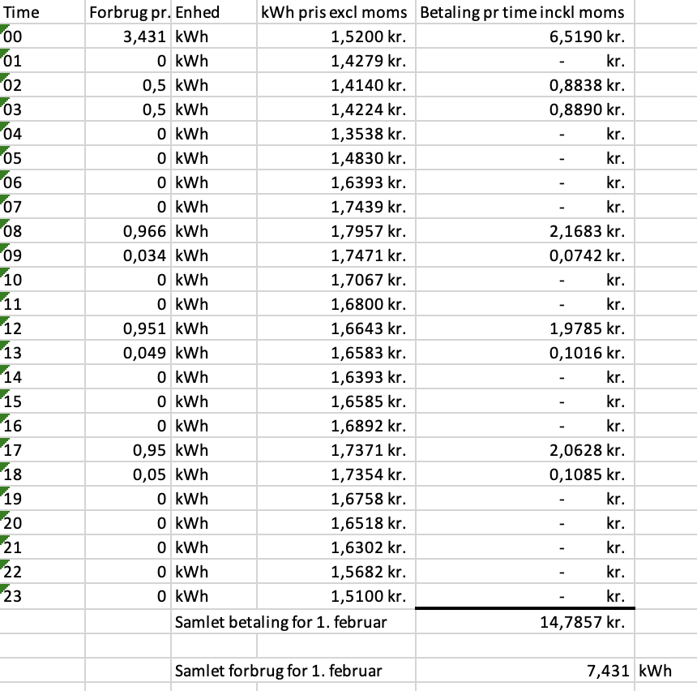
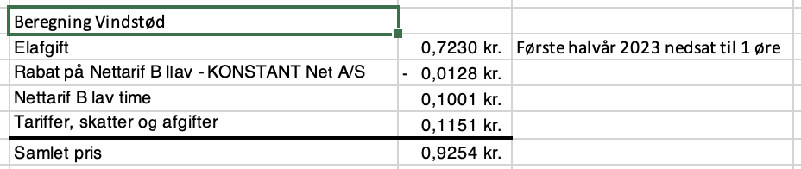
Efterbehandling
Prisliste
Spotpris henter fx fra https://www.energidataservice.dk/tso-electricity/Elspotprices
Vindstød afregning af yderligere elementer:
Afregning – forbrugsdata plus prisliste

Slide 5
Budget – pr lejemål pr år
Adgang til at se forbrug pr lejemål 37 kr
Opsamling af forbrugsdata 2 kr
Fastlæggelse af prisliste 2 kr
Ekstra administration 9 kr
Samlede omkostninger pr lejemål pr år excl udviklingsomkostninger 50 kr
Udvikling af automatisering af opkrævning første år: 50 til 100 kr pr lejemål – herefter 0 kr

